Slide 1
不等式（一）

Slide 2
目录
一、不等式及其解法
1.不等式概念与性质
2.不等式解法
二、简单线性规划
1.线性规划有关概念
2.可行域的画法
3.二元一次不等式组表示平面区域的判断方法

Slide 3
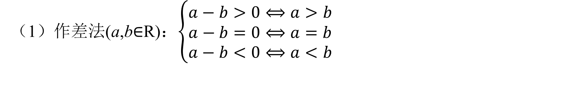
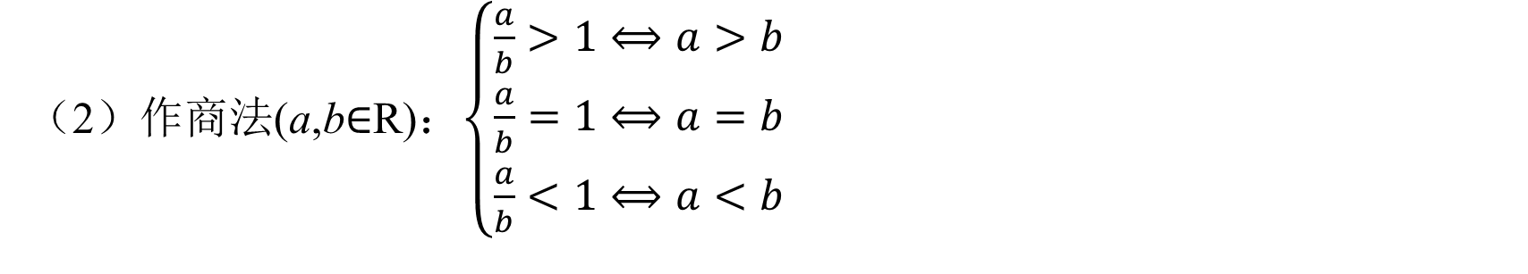
一、不等式及其解法
1.两个实数比较大小的方法
（1）作差法(a,b$∈$R)：$\left\{\begin{aligned}a−b>0⟺a>b \\ a−b=0⟺a=b \\ a−b<0⟺a<b\end{aligned}\right.$
（2）作商法(a,b$∈$R)：$\left\{\begin{aligned}\frac{a}{b}>1⟺a>b \\ \frac{a}{b}=1⟺a=b \\ \frac{a}{b}<1⟺a<b\end{aligned}\right.$

Slide 4
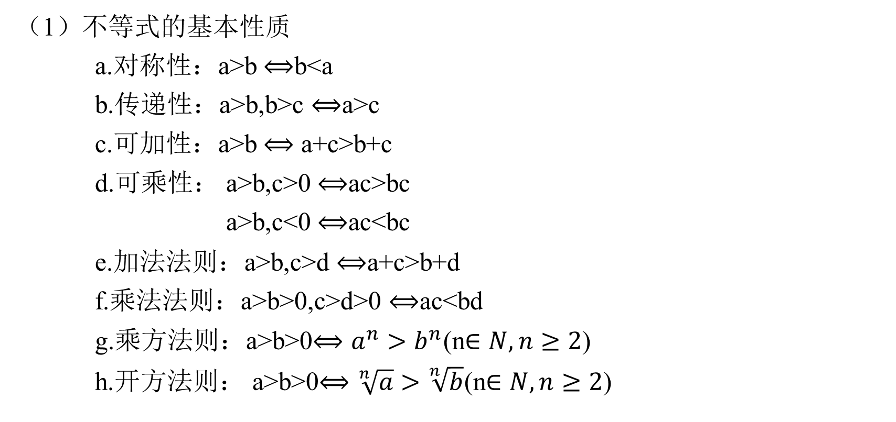
一、不等式及其解法
2.不等式性质及应用
（1）不等式的基本性质
a.对称性：a>b $⟺$b<a
b.传递性：a>b,b>c $⟺$a>c
c.可加性：a>b $⟺$ a+c>b+c
d.可乘性： a>b,c>0 $⟺$ac>bc
a>b,c<0 $⟺$ac<bc
e.加法法则：a>b,c>d $⟺$a+c>b+d
f.乘法法则：a>b>0,c>d>0 $⟺$ac<bd
g.乘方法则：a>b>0$⟺a^{n}>b^{n}$(n$∈N,n≥2$)
h.开方法则： a>b>0$⟺\sqrt[n]{a}$ $>\sqrt[n]{b}$(n$∈N,n≥2$)

Slide 5

一、不等式及其解法
2.不等式性质及应用
（2）不等式的倒数性质
ⅰ.a>b,ab>0 $⟹\frac{1}{ a }$<$\frac{1}{ b }$
ⅱ.a<0<b$⟹\frac{1}{ a }$<$\frac{1}{ b }$
ⅲ.a>b>0,0<c<d $⟹\frac{a}{ c }$>$\frac{b}{ d }$

Slide 6
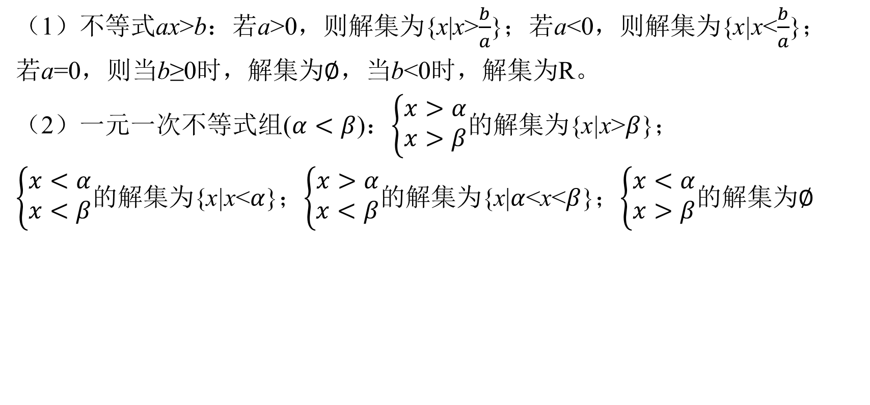
一、不等式及其解法
2.不等式解法
（1）不等式ax>b：若a>0，则解集为{x|x>$\frac{b}{a}$}；若a<0，则解集为{x|x<$\frac{b}{a}$}；
若a=0，则当b≥0时，解集为$∅$，当b<0时，解集为R。
（2）一元一次不等式组($α<β$)：$\left\{\begin{aligned}x>α \\ x>β\end{aligned}\right.$的解集为{x|x>$β$}；
$\left\{\begin{aligned}x<α \\ x<β\end{aligned}\right.$的解集为{x|x<$α$}；$\left\{\begin{aligned}x>α \\ x<β\end{aligned}\right.$的解集为{x|$α$<x<$β$}；$\left\{\begin{aligned}x<α \\ x>β\end{aligned}\right.$的解集为$∅$

Slide 7
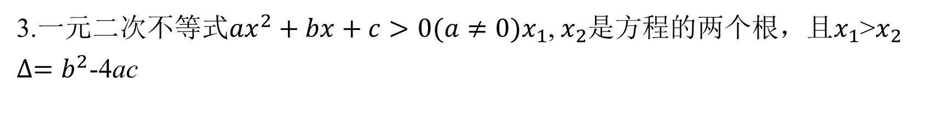
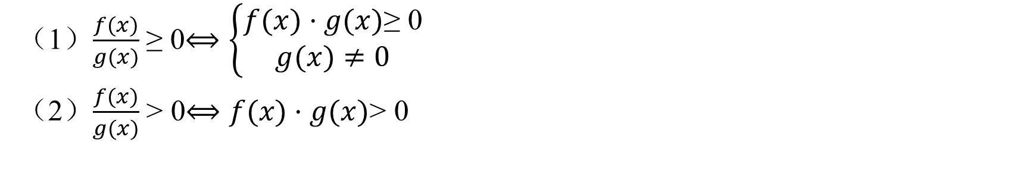
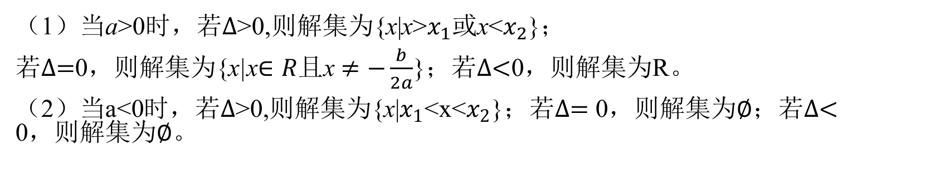
一、不等式及其解法
3.一元二次不等式${ax}^{2}+bx+c>0(a≠0)x_{1}$, $x_{2}$是方程的两个根，且$x_{1}$>$x_{2}$
$∆=b^{2}$-4ac
（1）当a>0时，若$∆$>0,则解集为{x|x>$x_{1}$或x<$x_{2}$}；
若$∆=$0，则解集为{x|x$∈R$且x $≠−\frac{b}{2a}$}；若$∆<$0，则解集为R。
（2）$\text{当}\text{a}\text{<0}\text{时，若}∆\text{>0,}\text{则解集为}\text{\{}\text{x}\text{|}x_{1}\text{<}\text{x}\text{<}x_{2}\text{\}}\text{；若}∆=\text{0}\text{，则解集为}∅\text{；若}∆<\text{0}\text{，则解集为}∅\text{。}$
4.分式不等式
（1）$\frac{f(x)}{g(x)}$ ≥ 0$⟺\left\{\begin{aligned}f(x)·g(x)\text{≥ }\text{0} \\ g(x)≠0\end{aligned}\right.$
（2）$\frac{f(x)}{g(x)}$ > 0$⟺f(x)·g(x)\text{>} \text{0}$

Slide 8
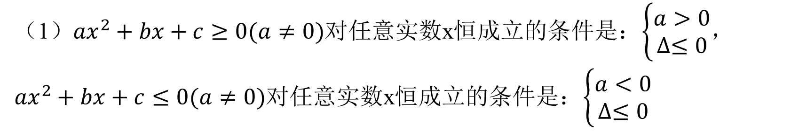
一、不等式及其解法
5.一元二次不等式恒成立问题解题方法
（1）${ax}^{2}+bx+c≥0(a≠0)$对任意实数x恒成立的条件是：$\left\{\begin{aligned}a>0 \\ ∆≤0\end{aligned}\right.$，
${ax}^{2}+bx+c≤0(a≠0)$对任意实数x恒成立的条件是：$\left\{\begin{aligned}a<0 \\ ∆≤0\end{aligned}\right.$
（2）含参的一元二次不等式在某区间内恒成立问题，常有两种解决方法：
一是利用二次函数在区间上的最值来解决；二是先分离出参数，再通过求函数的最值来解决。
（3）已知参数范围求函数自变量范围的一般思路是更换主元法，把参数当作函数的自变量，得到一个新的函数，然后利用新函数求解。

Slide 9
二、简单线性规划
1.线性规划有关概念
名称 | 含义
线性约束条件 | 由于x,y的一次不等式组成的不等式组
目标函数 | 关于x,y的函数解析式，如z=x+2y
线性目标函数 | 关于x,y的一次函数解析式
可行解 | 满足线性约束条件的解(x,y)
可行域 | 所有可行解组成的集合
最优解 | 使目标函数取得最大值或最小值的可行解
线性规划问题 | 在线性约束条件下求目标函数的最大值或最小值问题

Slide 10
二、简单线性规划
2.可行域画法
在平面直角坐标系中，Ax+By+C>0(或Ax+By+C<0)表示直线Ax+By+C=0某一侧的所有点组成的平面区域，且不包含边界，作图时边界应为虚线；在平面直角坐标系中，画Ax+By+C≥0(或Ax+By+C≤0)表示区域时，应画成实线。
3.二元一次不等式（组）表示平面区域判断方法
（1）特殊点判断法：判断Ax+By+C>0(或Ax+By+C<0)表示区域时，若C≠0，则可以用(0,0)进行检验，当原点坐标使不等式Ax+By+C>0(或Ax+By+C<0)成立时，则Ax+By+C>0(或Ax+By+C<0)表示直线Ax+By+C=0含原点那一侧区域，否则表示另一侧不含原点的区域；若C=0，一般取(1,0)或(0,1)进行检验。
（2）系数判断法：对于Ax+By+C>0表示的区域，当B>0时，区域在直线Ax+By+C=0的上方，当B<0时，区域在直线Ax+By+C=0的下方。

Slide 11
二、简单线性规划
4.
在画二元一次不等式（组）表示的平面区域时，一定要注意边界线的虚实问题以及直线倾斜程度。
5.
对线性目标函数z=Ax+By中B的符号一定要注意，当B>0时，直线z=Ax+By过可行域且在y轴截距最大时，z值最大，在y轴截距最小时，z值最小；当B<0时，直线z=Ax+By过可行域且在y轴截距最大时，z值最小，在y轴截距最小时，z值最大

Slide 12
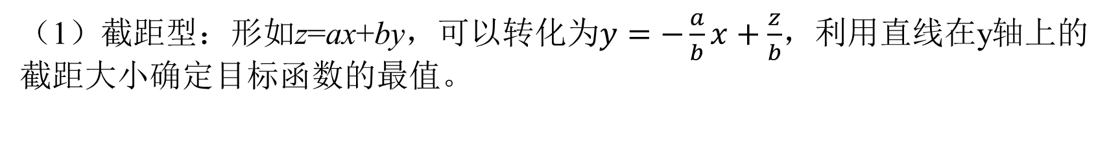
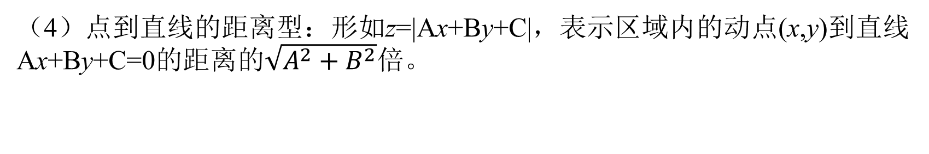
二、简单线性规划
6.常见的目标函数
（1）截距型：形如z=ax+by，可以转化为$y=−\frac{a}{b}x+\frac{z}{b}$，利用直线在y轴上的截距大小确定目标函数的最值。
（2）点到点的距离型：形如z=${(x−a)}^{2}+{(y−b)}^{2}$，表示区域内的动点(x,y)与定点(a,b)的距离平方。
（3）斜率型：形如z=$\frac{y−b}{x−a}$，表示区域内的动点(x,y)与定点(a,b)连线的斜率。
（4）点到直线的距离型：形如z=|Ax+By+C|，表示区域内的动点(x,y)到直线Ax+By+C=0的距离的$\sqrt{A^{2}+B^{2}}$倍。

Slide 13
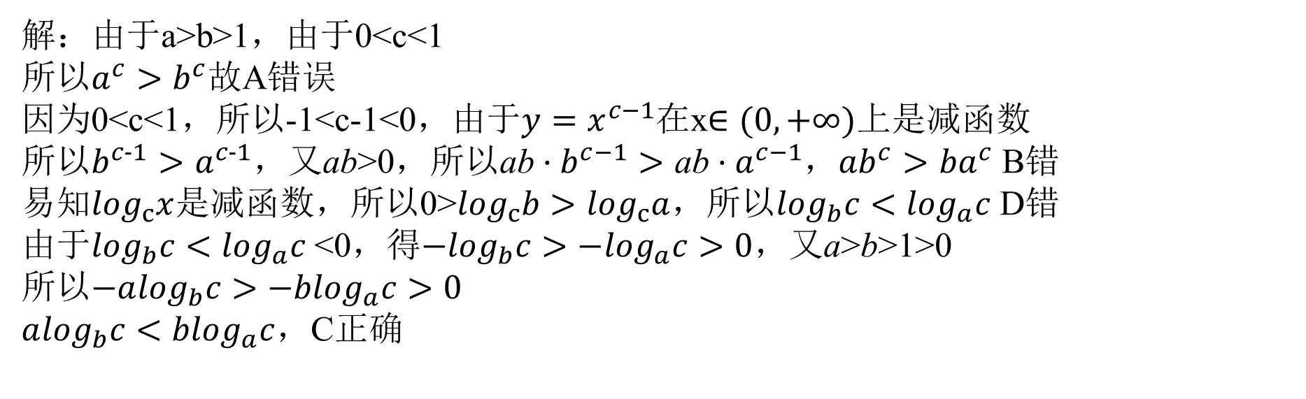
考点1——不等式及其解法
（2016课标Ⅰ 8）若a>b>1，0<c<1，则( )
A. $a^{c}<b^{c}$ B.${ab}^{c}<{ba}^{c}$ C.${alog}_{b}c<{blog}_{a}c$ D.$\log_{a}c<\log_{b}c$
解：由于a>b>1，由于0<c<1
所以$a^{c}>b^{c}$故A错误
因为0<c<1，所以-1<c-1<0，由于${y=x}^{c−1}$在x$∈(0,+∞)$上是减函数
所以$b^{c-1}>a^{c-1}$，又ab>0，所以${\text{ab}·b}^{c−1}>{\text{ab}·a}^{c−1}$，${ab}^{c}>{ba}^{c}$ B错
易知$\log_{c}x$是减函数，所以0>$\log_{c}b>\log_{c}a$，所以$\log_{b}c<\log_{a}c$ D错
由于$\log_{b}c<\log_{a}c$ <0，得$−\log_{b}c>{−log}_{a}c>0$，又a>b>1>0
所以$−a\log_{b}c>{−blog}_{a}c>0$
$a\log_{b}c<{blog}_{a}c$，C正确

Slide 14
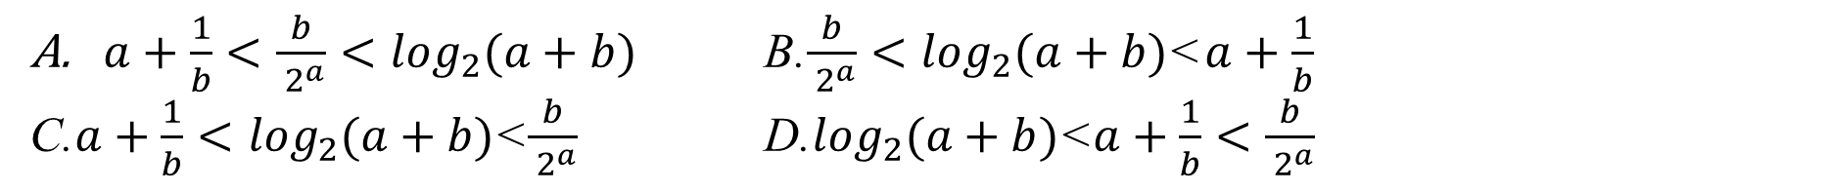
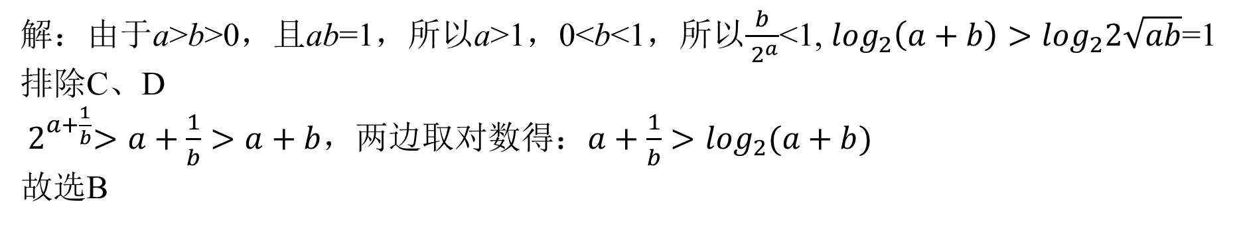
考点1——不等式及其解法
（2017山东 7）若a>b>0，且ab=1，则下列不等式成立的是( )
$a+\frac{1}{b}<\frac{b}{{ 2}^{a}}<\log_{2}(a+b)$ B.$\frac{b}{{ 2}^{a}}<\log_{2}(a+b)$< $a+\frac{1}{b}$
C.$a+\frac{1}{b}<\log_{2}(a+b)$<$\frac{b}{{ 2}^{a}}$ D.$\log_{2}(a+b)\text{< }a+\frac{1}{b}<\frac{b}{{ 2}^{a}}$
解：由于a>b>0，且ab=1，所以a>1，0<b<1，所以$\frac{b}{{ 2}^{a}}$<1, $\log_{2}\left(a+b\right)>\log_{2}2\sqrt{ab}$=1
排除C、D
${ 2}^{a+\frac{1}{b}}>a+\frac{1}{b}>a+b$，两边取对数得$：a+\frac{1}{b}>\log_{2}(a+b)$
故选B

Slide 15
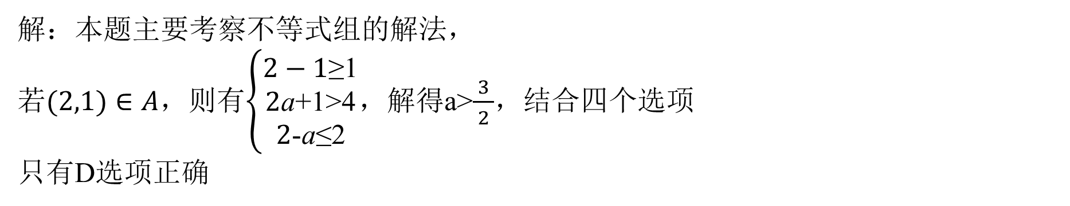
考点1——不等式及其解法
（2018北京 8）设集合A={(x,y)|x-y≥1,ax+y>4,x-ay≤2}，则 ( )
对于任意实数a$，(2,1)∈A$ B.对于任意实数a，(2,1)$∉A$
C.当且仅当a<0时， (2,1)$∉A$ D.当且仅当a≤$\frac{3}{ 2 }$时，(2,1)$∉A$
解：本题主要考察不等式组的解法，
若$(2,1)∈A$，则有$\left\{\begin{aligned}2−1\text{≥}\text{1} \\ \text{2}\text{a}\text{+}\text{1}\text{>4} \\ \text{2}\text{-}\text{a}\text{≤}\text{2}\end{aligned}\right.$，解得a>$\frac{3}{ 2 }$，结合四个选项
只有D选项正确

Slide 16
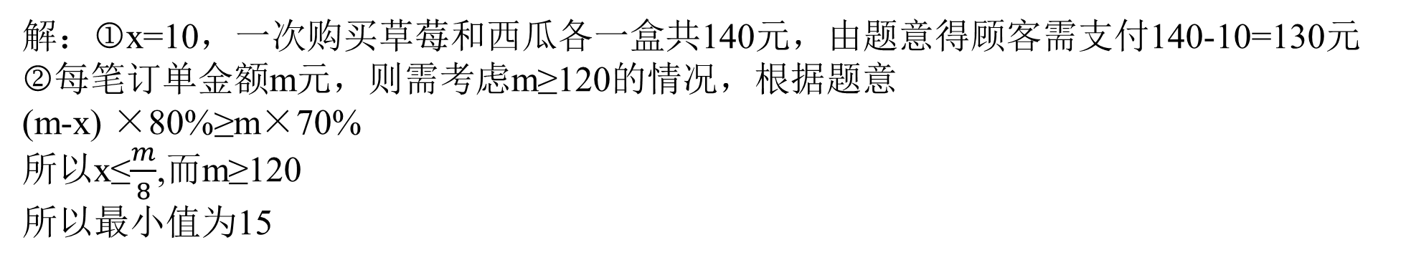
考点1——不等式及其解法
（2019北京 14）李明自主创业，在网上经营一家水果店，销售的水果有草莓、京白梨、西瓜、桃，价格是60元/盒、65元/盒、80元/盒、90元/盒。为了增加销量，李明对这四种水果进行促销：一次购买水果的总价达到120元，顾客就少支付x元，每笔订单顾客网上支付成功后，李明会得到支付款的80%.
当x=10时，顾客一次购买草莓和西瓜各一盒，需要支付_____元；
在促销活动中，为保证李明每笔订单得到的金额均不低于促销前的7折，则x的最大值为_____。
解：x=10，一次购买草莓和西瓜各一盒共140元，由题意得顾客需支付140-10=130元
每笔订单金额m元，则需考虑m≥120的情况，根据题意
(m-x) ×80%≥m×70%
所以x≤$\frac{m}{ 8 }$,而m≥120
所以最小值为15

Slide 17
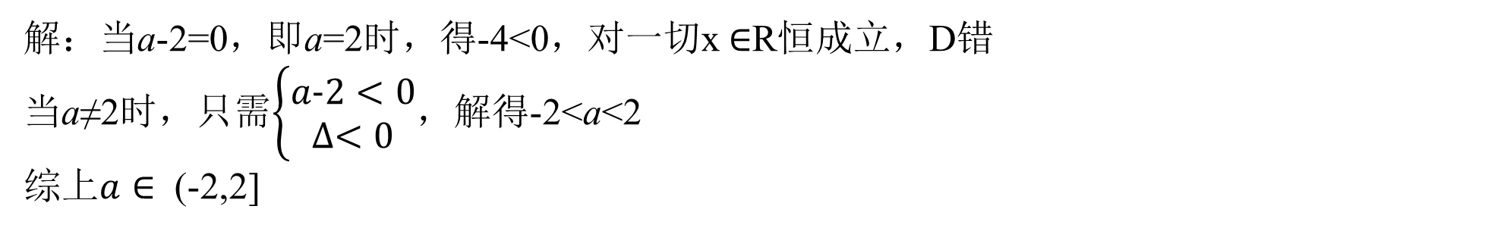
考点1——不等式及其解法
训练1.若不等式(a-2)$x^{2}+2\left(a−2\right)x−4<0$对一切x $∈$R恒成立，则实数a的取值范围是( )
(-$∞,2]$ B.[-2,2] C.(-2,2] D.(-$∞$,-2)
解：当a-2=0，即a=2时，得-4<0，对一切x $∈$R恒成立，D错
当a≠2时，只需$\left\{\begin{aligned}a-2<0 \\ ∆<0\end{aligned}\right.$，解得-2<a<2
综上$a∈ \text{(-2,2]}$

Slide 18
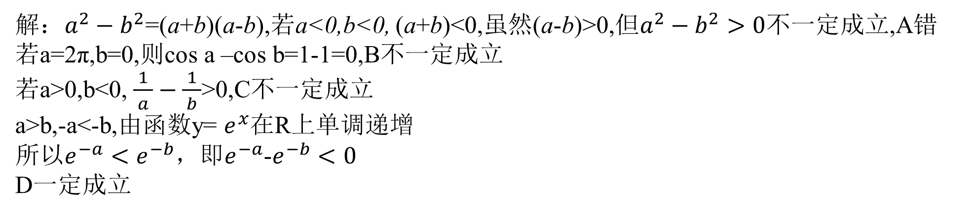
考点1——不等式及其解法
训练2.已知a,b $∈$R，且a>b，则不等式一定成立的是( )
$a^{2}-b^{2}>0$ B.cos a –cos b>0 C. $\frac{1}{ a }−\frac{1}{ b }$<0 D. $e^{−a}$-$e^{−b}<0$
解：$a^{2}−b^{2}$=(a+b)(a-b),若a<0,b<0, (a+b)<0,虽然(a-b)>0,但$a^{2}−b^{2}>0$不一定成立,A错
若a=2π,b=0,则cos a –cos b=1-1=0,B不一定成立
若a>0,b<0, $\frac{1}{ a }−\frac{1}{ b }$>0,C不一定成立
a>b,-a<-b,由函数y= $e^{x}$在R上单调递增
所以$e^{−a}<e^{−b}$，$即e^{−a}$-$e^{−b}<0$
D一定成立

Slide 19
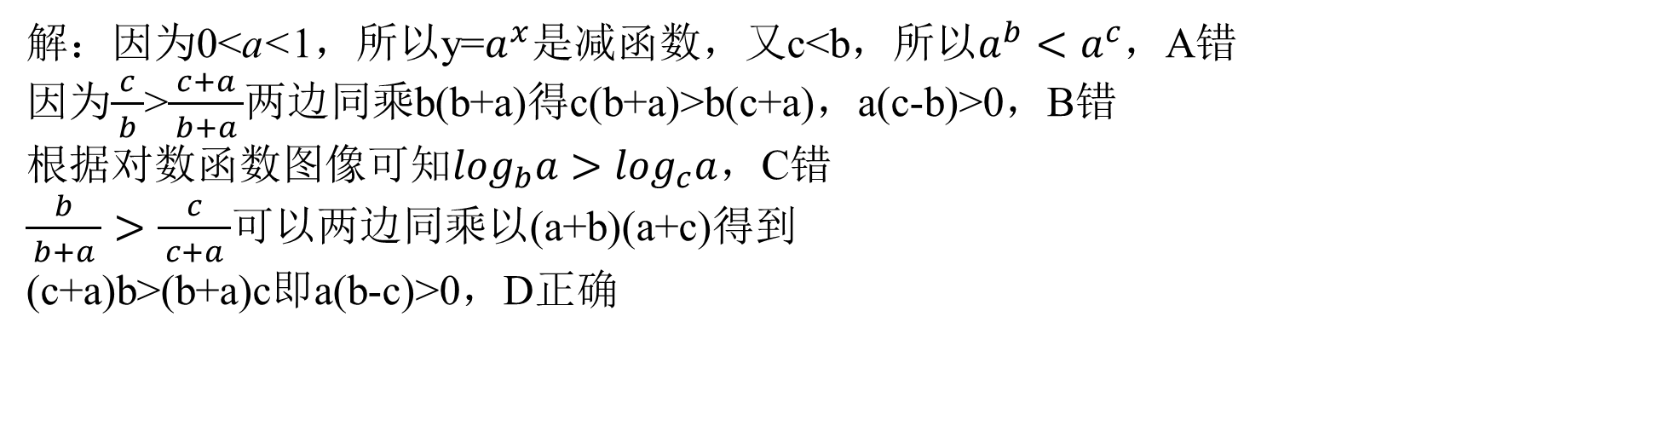
考点1——不等式及其解法
训练3.已知0<a<1,0<c<b<1 ，则下列不等式成立的是( )
$a^{b}>a^{c}$ B. $\frac{c}{ b }$>$\frac{c+a}{ b+a }$ C. $\log_{b}a<\log_{c}a$ D. $\frac{b}{ b+a }>\frac{c}{ c+a }$
解：因为0<a<1，所以y=$a^{x}$是减函数，又c<b，所以$a^{b}<a^{c}$，A错
因为$\frac{c}{ b }$>$\frac{c+a}{ b+a }$两边同乘b(b+a)得c(b+a)>b(c+a)，a(c-b)>0，B错
根据对数函数图像可知$\log_{b}a>\log_{c}a$，C错
$\frac{b}{ b+a }>\frac{c}{ c+a }$可以两边同乘以(a+b)(a+c)得到
(c+a)b>(b+a)c即a(b-c)>0，D正确

Slide 20
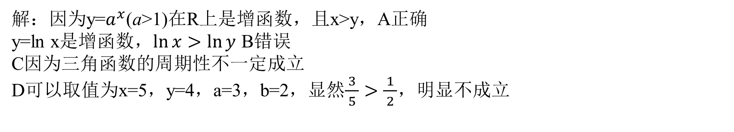
考点1——不等式及其解法
训练4.若x>y>a>b>1，则下列各式中一定正确的是( )
$a^{x}>b^{y}$ B. $\ln{x<\ln{y}}$ C. $\sin{x}>\sin{y}$ D. $\frac{a}{ x}<\frac{b}{ y}$
解：因为y=$a^{x}$(a>1)在R上是增函数，且x>y，A正确
y=ln x是增函数，$\ln{x>\ln{y}}$ B错误
C因为三角函数的周期性不一定成立
D可以取值为x=5，y=4，a=3，b=2，显然$\frac{3}{ 5 }>\frac{1}{ 2 }$，明显不成立

Slide 21
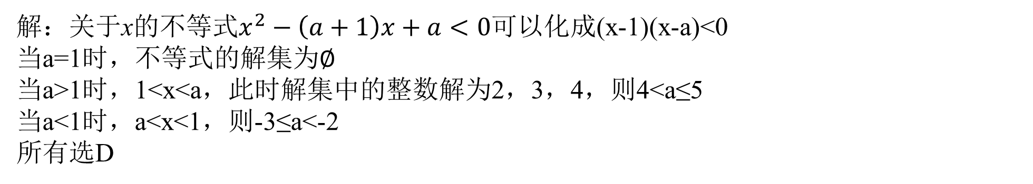
考点1——不等式及其解法
训练5.关于x的不等式$x^{2}−\left(a+1\right)x+a<0$的解集中，恰有3个整数，则a的取值范围为 ( )
(4,5) B. (-3,-2)$⋃$(4,5) C. (4,5] D. [-3,-2)$⋃$(4,5]
解：关于x的不等式$x^{2}−\left(a+1\right)x+a<0$可以化成(x-1)(x-a)<0
当a=1时，不等式的解集为$∅$
当a>1时，1<x<a，此时解集中的整数解为2，3，4，则4<a≤5
当a<1时，a<x<1，则-3≤a<-2
所有选D

Slide 22
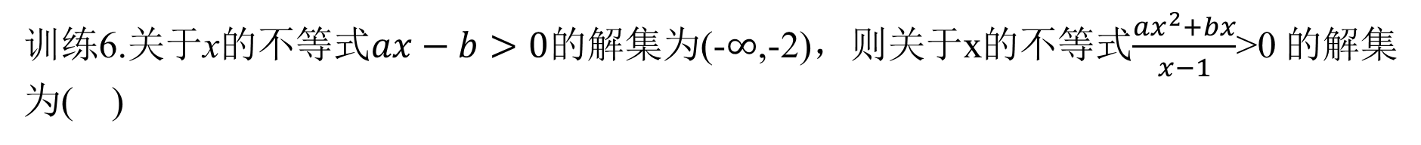
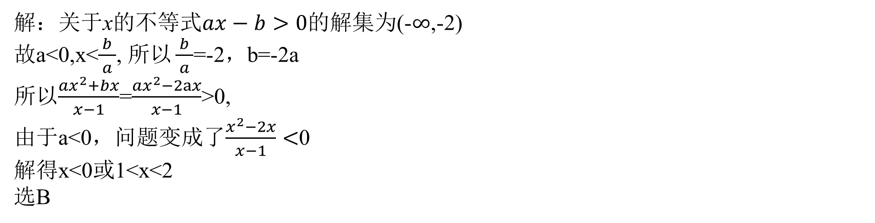
考点1——不等式及其解法
训练6.关于x的不等式$ax−b>0$的解集为(-$∞$,-2)，则关于x的不等式$\frac{{ax}^{2}+bx}{x−1}$>0 的解集为( )
(-2,0)$⋃$(1,+ $∞$) B. (- $∞,$0)$⋃$(1,2) C. (- $∞,$-2)$⋃$(0,1) D. (- $∞,$1)$⋃$(2 ,+ $∞$)
解：关于x的不等式$ax−b>0$的解集为(-$∞$,-2)
故a<0,x<$\frac{b}{ a }$, $所以\frac{b}{ a }$=-2，b=-2a
所以$\frac{{ax}^{2}+bx}{x−1}$=$\frac{{ax}^{2}−2ax}{x−1}$>0,
由于a<0，问题变成了$\frac{x^{2}−2x}{x−1}<$0
解得x<0或1<x<2
选B

Slide 23
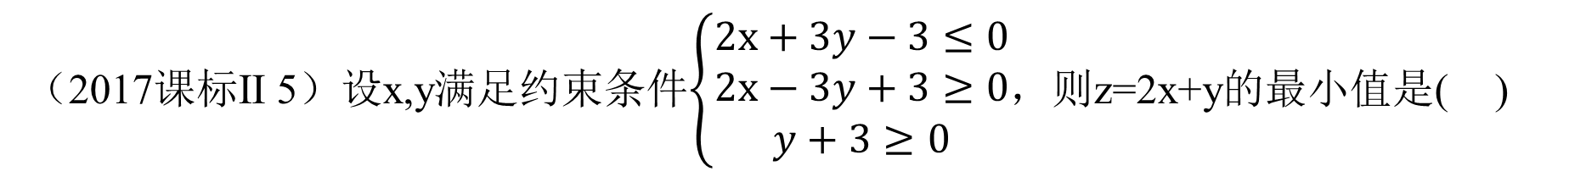
考点2——简单线性规划
（2017课标Ⅱ 5）设x,y满足约束条件$\left\{\begin{aligned}2x+3y−3≤0 \\ 2x−3y+3≥0 \\ y+3≥0\end{aligned}\right.$，则z=2x+y的最小值是( )
A.-15 B. -9 C. 1 D. 9
解：根据题意画出可行域，当直线经过A
点时，取得最小值A(-6,-3)
z=-15
选A

Slide 24
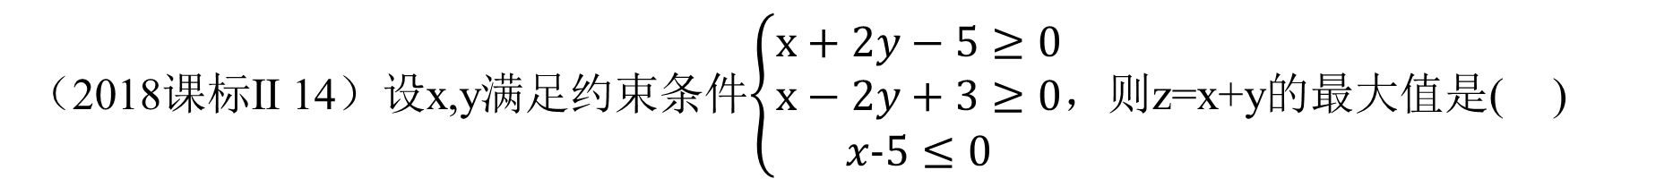
考点2——简单线性规划
（2018课标Ⅱ 14）设x,y满足约束条件$\left\{\begin{aligned}x+2y−5≥0 \\ x−2y+3≥0 \\ x-5≤0\end{aligned}\right.$，则z=x+y的最大值是( )
解：根据题意画出可行域，当直线经过A
点时，取得最大值A(5,4)
z=9

Slide 25
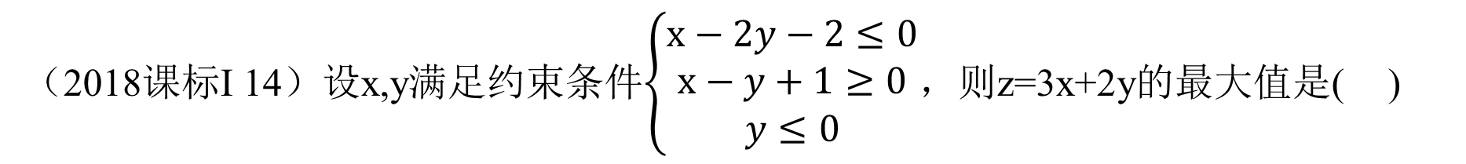
考点2——简单线性规划
（2018课标Ⅰ 14）设x,y满足约束条件$\left\{\begin{aligned}x−2y−2≤0 \\ x−y+1≥0 \\ y≤0\end{aligned}\right.$，则z=3x+2y的最大值是( )
解：根据题意画出可行域，当直线经过A
点时，取得最大值A(2,0)
z=6

Slide 26
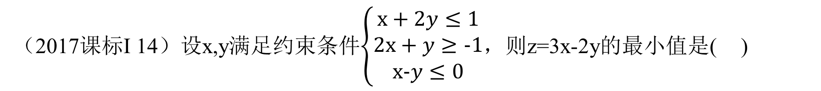
考点2——简单线性规划
（2017课标Ⅰ 14）设x,y满足约束条件$\left\{\begin{aligned}x+2y≤1 \\ 2x+y≥-1 \\ x-y≤0\end{aligned}\right.$，则z=3x-2y的最小值是( )
解：根据题意画出可行域，当直线经过A
点时，取得最小值A(-1,1)
z=-5

Slide 27
总结

